Slide 1
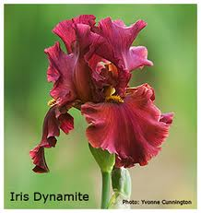
স্বাগতম

Slide 2
পরিচিতি
শিক্ষক
পাঠ
মোঃ রফিকুল ইসলাম[সহঃ শিক্ষক]
আই ডি ন;ঃ১২
গনই শহীদ মোতালেব হাই স্কুল
শেরপুর সদর;শেরপুর।
শেনীঃনবম
বিষয় জীব বিজ্ঞান।
অধ্যায়ঃ ৩য়
বিশেষ পাঠ ঃ কোষ বিভাজন।
সময়ঃ ৪০ মিনিট

Slide 3
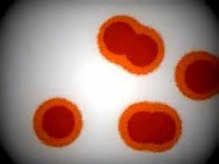
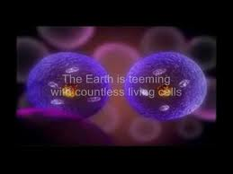

Slide 4
কোষ বিভাজন

Slide 5
শিখন ফল
১।কোষ বিভাজনের ধারনা ব্যাখা করতে পারবে।
২।কোষ বিভাজনের প্রকারভেদ বননা করতে পারবে।
৩। মাইটোসিস ব্যাখ্য্যা করতে পারবে।
৪।মাইটোসিসের পযায় সমুহ বননা করতে পারবে।

Slide 7
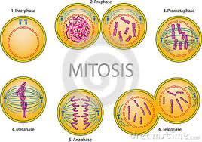

Slide 8
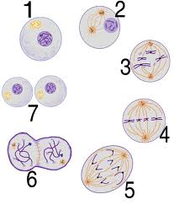

Slide 9
দলীয় কাজ
`‘’ক’’ দল-মাইটোসিসের কোন দশায় ক্রোমোজোম স্পিন্ডল যন্ত্রের বিশুবীয় আঞ্চলে আবস্থান করে তার বননা দাও।

Slide 10
দল ;খ
মাইটোসিস কোষ বিভাজনের কোন দশায় নিওক্লিয়াসের পুনঃআবিভাব ঘটে সেই দশার বননা দাও।

Slide 11
মূল্যায়ন
১।মাইটোসিস কোষ বিভাজন কাকে বলে?
২।মাইটোসিস কোষ বিভাজন কোথায় ঘটে?
৩।মাইটোসিস কোষ বিভাজনের ফলে জীবের কী পরিবতন ঘটে এব৲ কেন ।

Slide 12
বাড়ির কাজ
উদ্ভিদের বৃদ্ধির জন্য মাইটোসিস কোষবিভাজনেরগ গুরুত্ব বননা কর।

Slide 13
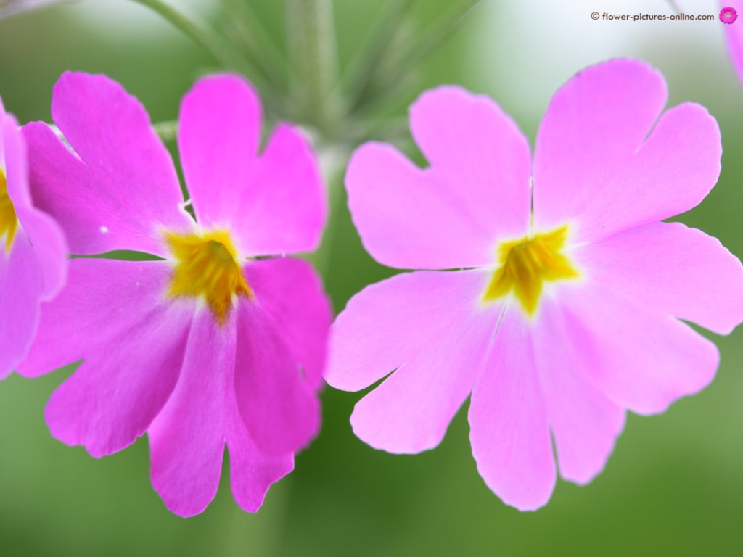
ধন্যবাদ

